Slide 1

Velkommen til
styreopplæring
FUNKSJONSHEMMEDES FELLESORGANISASJON

Slide 2

Målet er et felles bilde av
FFO – hva er vår oppgave?
Hvordan løser vi oppgaven i fylket?
Hva er FFO-kulturen?

Slide 3
Innhold
Paraplyorganisasjonen FFO
Fylkesstyrets ansvar og arbeid

Slide 4


Presentasjon og refleksjon
Navn
Organisasjon
Bosted
Jeg sa ja til valgkomiteen fordi….
Jeg lurer på…..
Illustrasjonsfoto: Bilde av en mann som ser opp til siden.
Notes:
Illustrasjonsfoto: Bilde av en mann som ser opp til siden

Slide 5

FFO – stor paraply
med en stolt historie
FFO jobber for likestilling, levekår og rettigheter for funksjonshemmede og kronisk syke.
Illustrasjonsfoto: Kvinne under en stor paraply
Notes:
Illustrasjonsfoto: Kvinne under en stor paraply

Slide 6
Hva skal FFO gjøre og mene?
Beslutningsprosessene
FFO fylke
  Årsmøte
  Styret
Medlemsorganisasjonene
FFO nasjonalt og lokalt
Medlemmene | Lokale ledd | Organisasjonen nasjonalt
FFO nasjonalt
  Kongress
  Rep.skap
  Hovedstyre
Medlemmene | Lokale ledd | Organisasjonen nasjonalt
FFO kommune
  Årsmøte
  Styret
Medlemmene | Lokale ledd | Organisasjonen nasjonalt
Medlemmene | Lokale ledd | Organisasjonen nasjonalt
Notes:
Åsta Tale:
Beslutningsprosessene
Når vi har denne styreopplæringen er bakgrunnen et kongressvedtak i 2019. Dette er et godt eksempel på at beslutninger i FFOs øverste myndighet har direkte betydning for det som skjer lokalt.
Det vi gjør i sekretariatet er som følge av beslutninger i FFOs øverste organ.
Illustrasjonen viser ei tidslinje:
Det er organisasjonene nasjonalt som eier FFO. Det enkelte medlem har sine kanaler oppover i egen organisasjon og har indirekte påvirkning på hva organisasjonene er med på å beslutte i FFOs kongress. Kongressen og for arbeidet i både fylkes- og kommune-FFO.
hovedstyrets vedtak får i neste omgang direkte konsekvenser
Organisasjonenes stemmer i FFOs formelle organer er grunnlaget for FFOs politikk og organisasjon. Det er rammene våre. Det er derfor slik at medlemsorganisasjonene nasjonalt bestemmer hva FFO både skal mene og gjøre på et overordna nivå. En paraplyorganisasjons demokratiske modell fungerer dermed sånn at FFO nasjonalt tar beslutninger som gjelder for FFO lokalt. I en tradisjonell medlemsorganisasjon kan denne modellen snus – fra lokalt til nasjonalt.
På fylkesplan er det også slik at fylkesleddene/fylkeskontaktene i organisasjonene bestemmer hva FFO skal mene gjennom arbeidsprogram og løpende arbeid. Men her ligger det stort handlingsrom.
I praksis kan det også være slik at organisasjonenes fylkesledd i enkelte saker kan mene andre ting enn organisasjonen nasjonal. Slike utfordringer må vi leve med. Så er det jo også saker som kun er lokale. For FFO nasjonalt vil det alltid være slik at det er meningene fra organisasjonene nasjonalt som teller hvis det er uenighet.
Vi kan også stille oss spørsmålet om FFO kan mene noe i alle sammenhenger. Om vi ikke har et krav om konsensus i store og viktige saker, har vi i alle fall et ansvar for at vi skal tenke bredde og ivareta alle organisasjonene. Dette kan være vanskelig både nasjonalt og lokalt. Vedtak som splitter er et dårlig utgangspunkt for å bygge samarbeid. Da er det lov å si at dette mener ikke FFO noe om.
De formelle beslutningsprosessene er viktig å kjenne. I praksis vet vi at det er mer piler fram og tilbake når beslutninger fattes. Prosess og samarbeid er det som bør prege arbeidet vårt. Mye som skjer mellom kongresser og årsmøter gjøres gjennom en dialog.
Å ha en rød tråd i arbeidet er viktig. Vi skal være gjenkjennelig fra det nasjonale til det lokale. Beslutningsprosessene skal hjelpe oss til det.

Slide 7
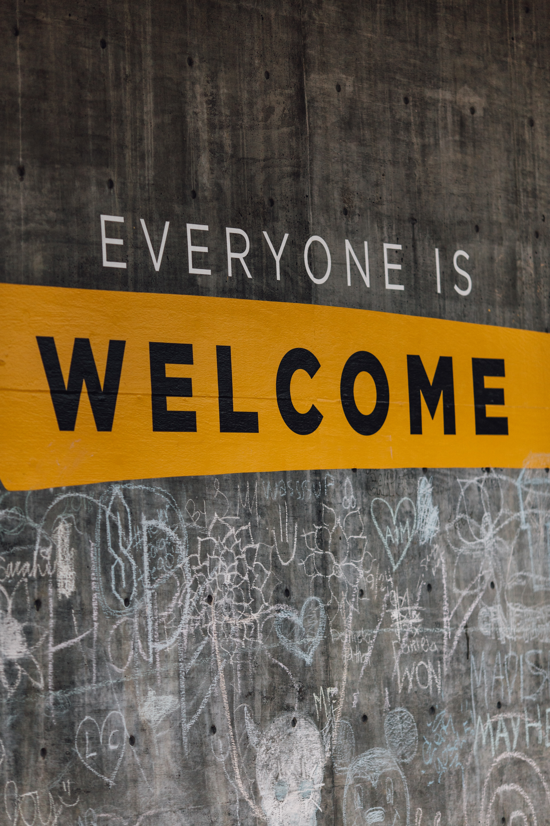
Interessepolitikk
  Politikkutforming og politisk påvirkning
  Strategisk plan for 2018-2023
  Program for 2022-2023
  Interessepolitiske notat
Illustrasjonsfoto: Grå murvegg, med tekst på engelsk: «Alle er velkommen»

Slide 8

Brukermedvirkning
Kommunale råd
Spesialisthelsetjenesten
NAV
Statped
Nyere: Helsefellesskap

Slide 9
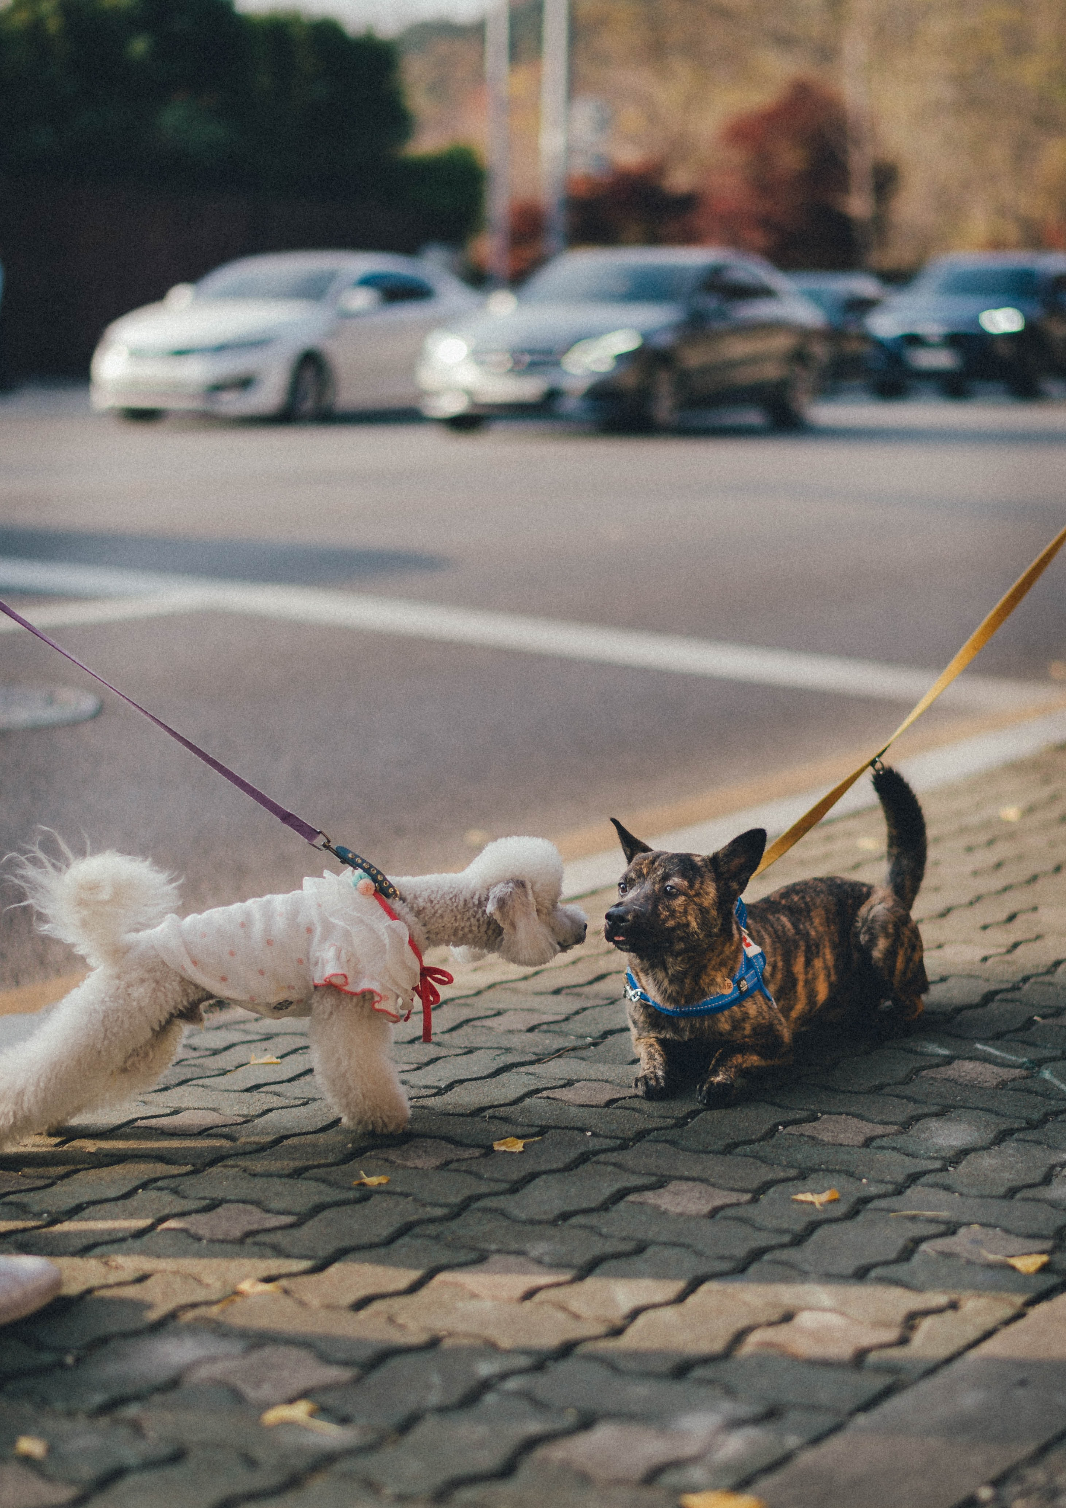
Møteplasser
FFO-nettverk
Ledersamlinger
Samlinger for brukermedvirkere
mm.

Slide 10

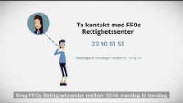
Rettighetssenteret

Slide 11
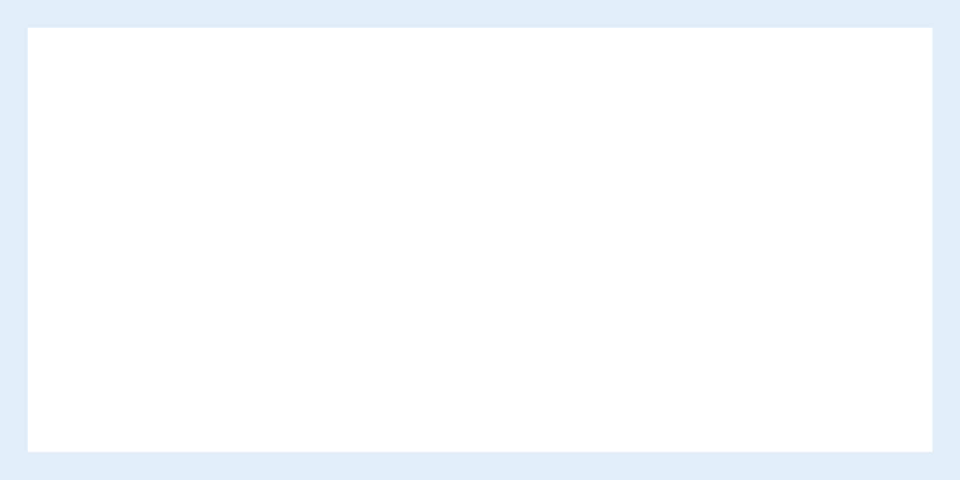
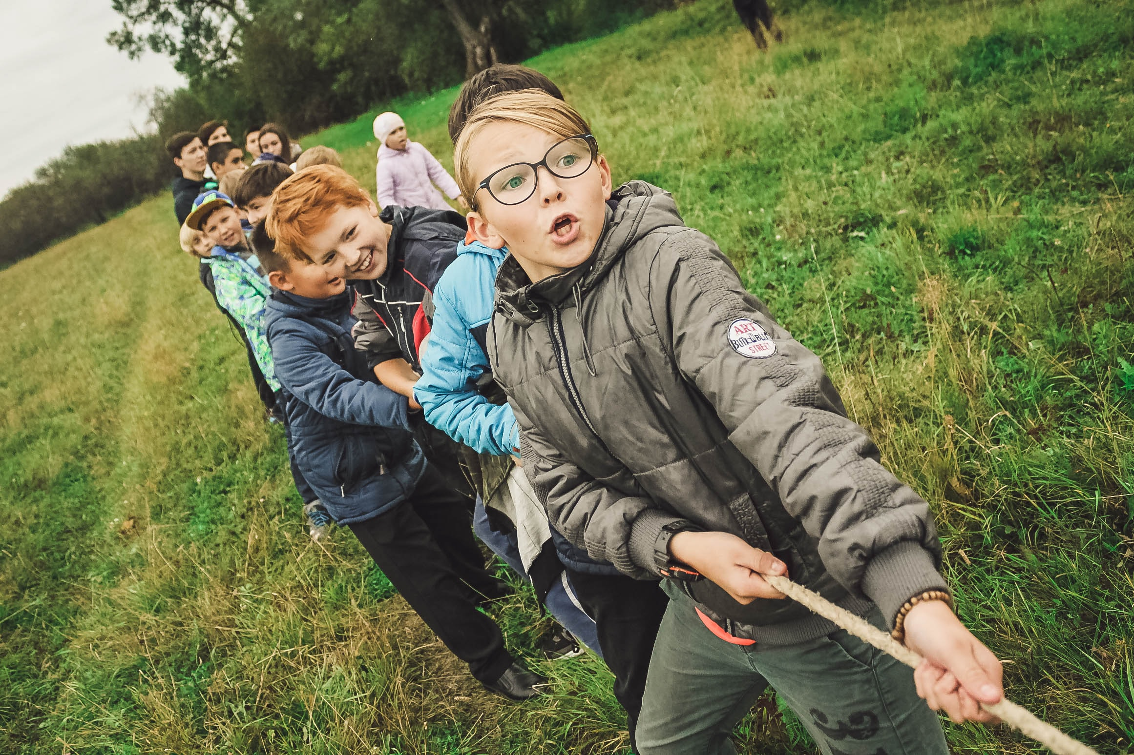
Fylkesstyrets
ansvar og arbeid
• Viktig fra regelverk
• Samarbeid og kultur

Slide 12
Viktig fra vedtektene
§5
§9
§11
Om årsmøtet
Om styrets ansvar
Hovedansvars-områder

Slide 13

Årsmøtet har valgt leder og nestleder, men: Styret har et helhetlig ansvar
Styret kan vurdere arbeidsutvalg (§9, B pkt 1.1) NB - sammensetning og størrelse? Sikre at det ikke blir et ministyre.
Har styret en styreinstruks?
Styrets rolle i fylkets møter, årsmøter, ledermøter mv.
Arbeids-
fordelingen
i styret

Slide 14

Ansvaret
Hva betyr egentlig
en egen juridisk enhet?

Slide 15
Økonomistyring
Vedtektene:​​
§ 5B, pkt 4f:​ Årsmøtet skal vedta budsjett og fastsette honorar til styret​​
​§ 9B, pkt 4:​ Har ansvar for egen økonomi innenfor visse rammer​​
Midlene skal brukes på formålet. Kan ikke gi støtte til enkeltpersoner eller organisasjoner.​
Styret kan fastsette retningslinjer for tapt arbeidsinntekt​​
Hvis tillitsvalgt påtar seg lønnet oppdrag i FFO må man tre ut av tillitsvervet​
Hva sier vedtektene?
Styrets ansvar
Hva er ok pengebruk?
Omdømme

Slide 16
Styrets nærmeste
§5
Fylkessekretæren er viktig!

Slide 17
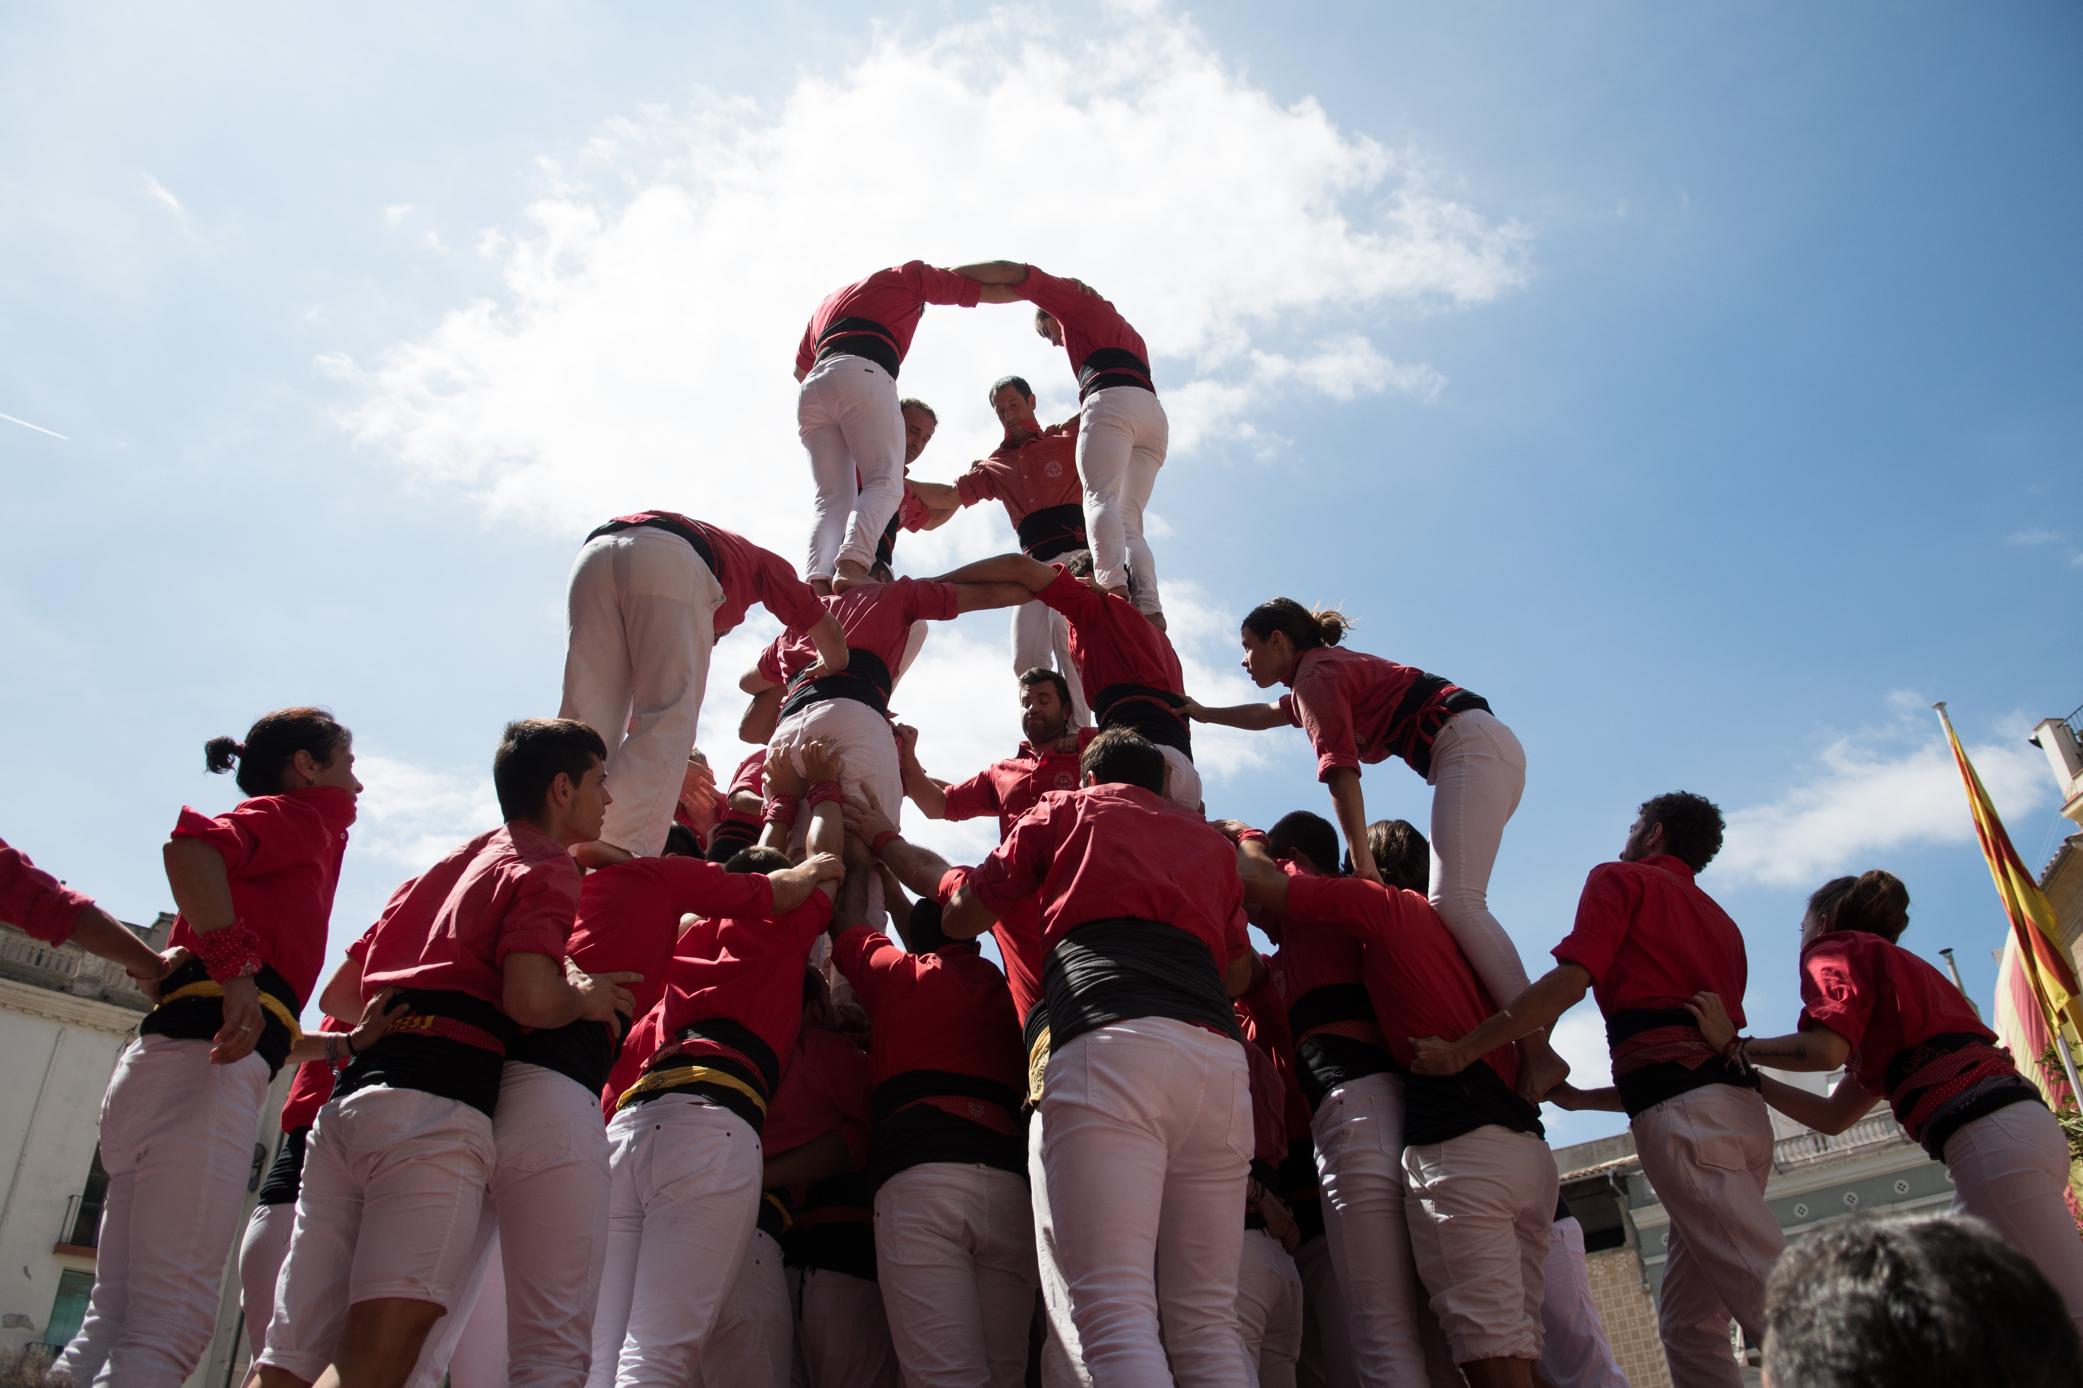
Vår felles kultur
• En rød tråd
• Etiske retningslinjer

Slide 18

En
inkluderende
paraply
Kompetanse om inkludering og ulike tilretteleggingsbehov
Illustrasjonsfoto: En oppslått paraply i mange farger sett innenfra

Slide 19

Hvor finner
du hva?
Håndbok for tillitsvalgte i fylkes-FFO
Verktøy for valgkomiteen, sjekkliste,
intervjuguide ​
Sjekkliste for kompetansekartlegging i styret
Sjekkliste for tilretteleggingsbehov
Ffo.no

